Slide 1
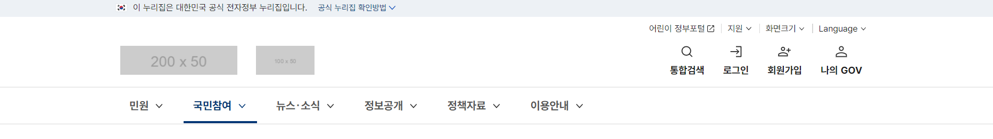
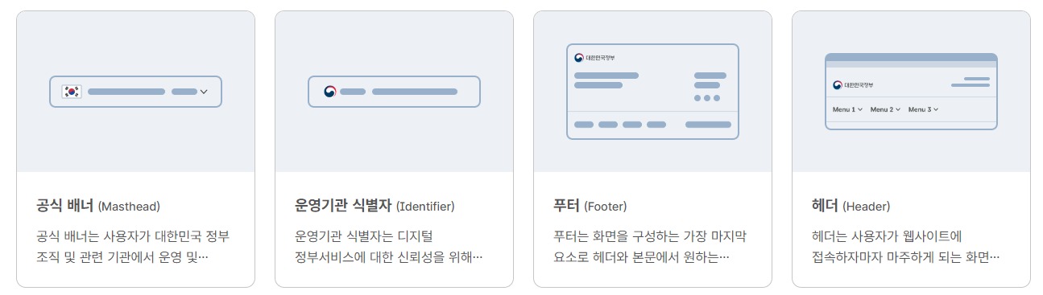
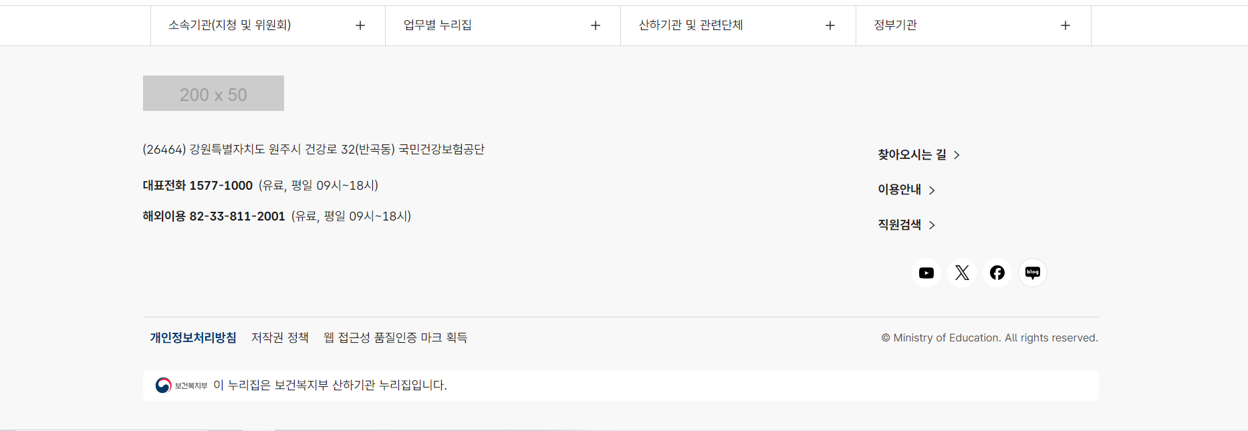
KRDS_HSNH
1
Summery.
Summery에는 해당 페이지와 관련된 요약사항을 정리해주세요. Content_#001 Content_#002 Content_#003
1 | search-list > li 클릭 시 해당 코드 복사
2
3
4
5
6
7
1

